Slide 1

Janvier 2012
Etudiants de 3ème Année : 100 personnes environ
Pôle de compétences Marketing
Etudes quantitatives :
démarche et méthodes
de recueil des informations
PROGRAMME DU COURS DE MARKETING ISIMA
Institut Supérieur d'Informatique, de Modélisation et de leurs Applications
Paul GEAY

Slide 2
Plan
Les objectifs des études quantitatives
Les différents types d'études quantitatives
La démarche d'une étude quantitative

Slide 5
Les objectifs des études quantitatives
Décrire, mesurer, estimer :
Un marché : taille, poids des intervenants,
évolutions, etc…
Une population, un segment de marché :
caractéristiques socio-démographiques,
comportements d'achat et de consommation,
niveau d'équipement, opinions, perception,
style de vie, etc…
Des différences entre deux populations, segments :
fréquences d'achat, de consommation, niveau
d'équipement, opinions, perception, style de vie,
etc…
Etc…
Tester des relations entre deux ou plusieurs variables

Slide 6
Les différents types d'études quantitatives
■ Etudes "ad hoc"
■ Etudes "standard"
■ Etudes "omnibus"
■ Etudes "baromètre"
■ Panels
■ Marchés tests

Slide 7

Déroulement d'une enquête par sondage
Problème exprimé par le demandeur
Définition des objectifs
Définition de la population-mère ‑‑‑‣ base de sondage ?
Choix d'une méthode de sondage
Construction du plan d'échantillonnage = échantillon + organisation
Pré-enquête qualitative
Création du questionnaire
Test du questionnaire
Réalisation de l'enquête "terrain"
Contrôle + saisie informatique + traitement
Analyse des résultats + recommandations ‑‑‑‣ rapport
Présentation et suivi de l'étude

Slide 8
ENQUETE PAR SONDAGE
I. Les types d'échantillons
1. Aléatoire ou Probabiliste
= Tirage au sort sur une base exhaustive
Méthodes
Table de nombre au hasard
Le "Pas" de sondage
Echantillon par degrés
Ex. tirage Départements
tirage Canton
tirage Bureaux de vote
tirage Electeurs inscrits
Variante : Echantillons stratifiés
Ex. enquête en entreprises 20/80

Slide 9
ECHANTILLONS PAR STRATES VS GRAPPES
COMPARAISON
Notion de | STRATE | GRAPPE
Homogénéité interne Strate ou Grappe | OUI : Individus homogènes à l'intérieur de chaque Strate Ex. Entreprises 500 pers + | NON : Individus hétérogènes à l'intérieur de la Grappe
Homogénéité entre Strates ou Grappes | NON : Strates dissemblables entre elles | OUI : Grappes homogènes entre elles Ex. Trains de mêmes tranches horaires
Commentaire | Rejoint la notion de Segments | Rejoint la notion d'ECHANTILLONS APPAREILLES
Echantillonnage | On peut tirer en aléatoire à l'intérieur des Strates

Slide 10
2. Echantillon par Quotas
Echantillon structuré en % comme la Population Mère selon critères à choisir :
Ex. enquête en entreprises 20/80
↓ Quotas pour l'enquêteur par critère (cf. Ex.)
Pb
La multiplication des critères rend la détection
des interviews de plus en plus difficile
Choix des interviewés par l'enquêteur

Slide 11
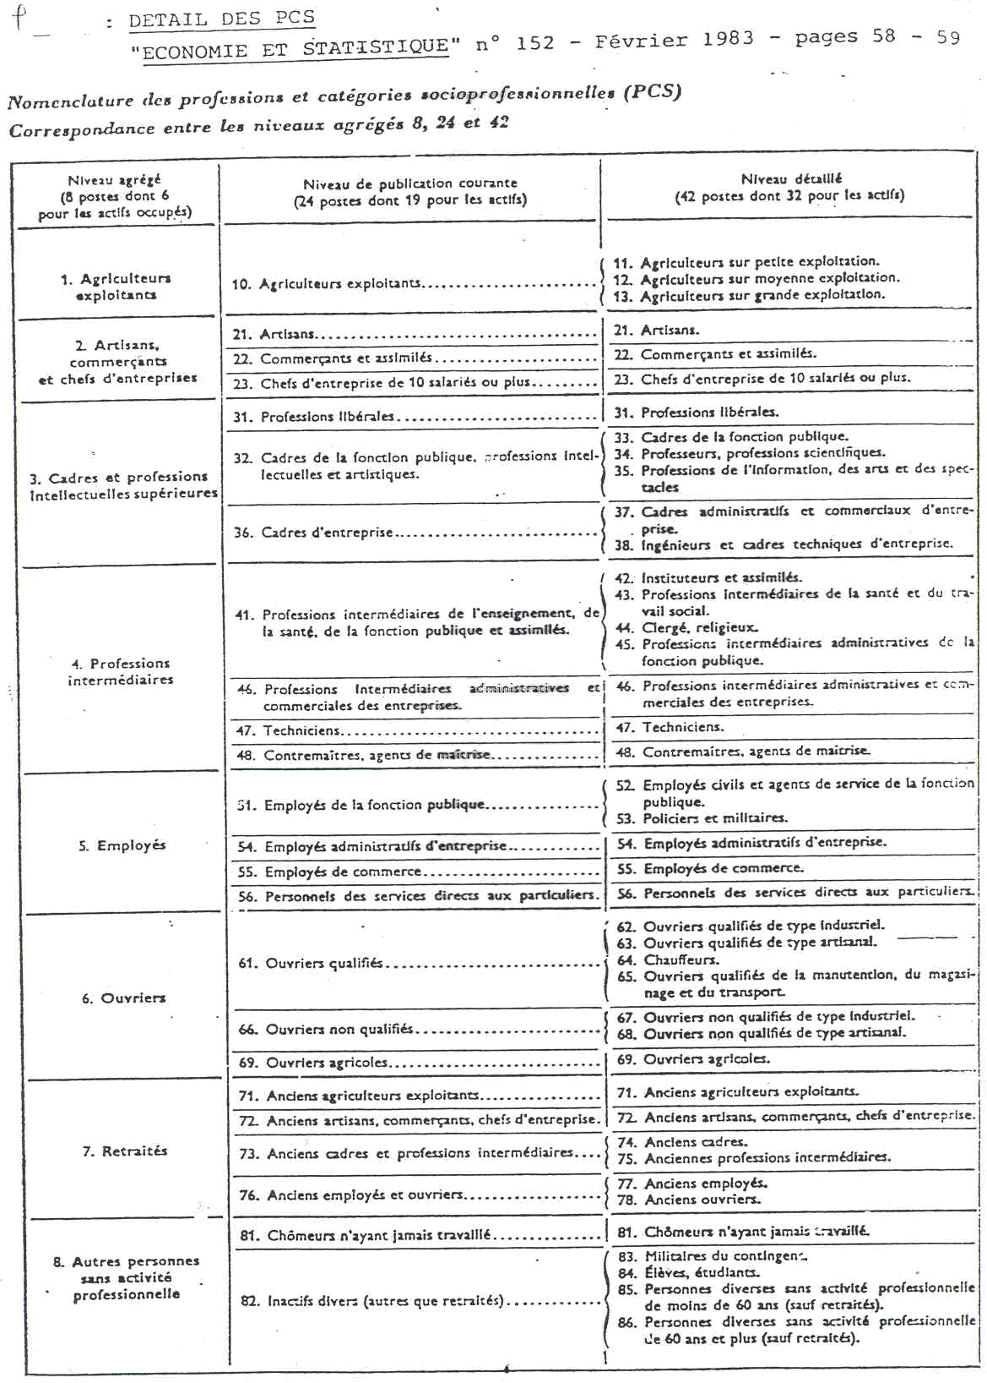

Slide 12
Agglomération de Clermont-Ferrand
Commune(s) de Clermont
25 questionnaires = n° 26 à 50
Enquêteur(trice) = Courtois
(exemple de feuille de mission pour un enquêteur : échantillon par quotas simples)
INTERVIEWS | 25 | 1 2 3 4 5 6 7 8 9 10 11 12 13 14 15 16 17 18 19 20 21 22 23 24
HOMMES FEMMES | 12 13 | 1 2 3 4 5 6 7 8 9 10 11 12 1 2 3 4 5 6 7 8 9 10 11 12 13
15 - 34 ans 35 - 54 ans 55 ans et + | 12 7 6 | 1 2 3 4 5 6 7 8 9 10 11 12 1 2 3 4 5 6 7 1 2 3 4 5 6
1. Agriculteurs exploitants 2. Artisants, commerçants, chefs d'entreprises 3. Cadres, professions intellectuelles supérieures 4. Professions intermédiaires 5. Employés 6. Ouvriers 7. Retraités 8. Inactifs | 0 1 1 3 5 5 3 7 | 1 1 1 2 3 1 2 3 4 5 1 2 3 4 5 1 2 3 1 2 3 4 5 6 7

Slide 13
ECHANTILLON PAR QUOTAS SIMPLES
SEXE |  |  | AGE |  |  | PCS
M | 47 % | 235 | 15-24 | 24 % | 120 | A | 6 % | 30
F | 53 % | 265 | 25-34 | 17 % | 85 | B | 4 % | 20
 |  |  | 35-54 | 31 % | 155 | C | 22 % | 110
 |  |  | 55 + | 28 % | 140 | D | 18 % | 90
 |  |  |  |  |  | E | 50 % | 250
 | 100 % | 500 |  | 100 % | 500 |  | 100 % | 500

Slide 14
II. Définition de la taille de l'échantillon
Selon les lois Probabilités et statistiques
Selon le coût de l'interview / Enquête
Principes : 3 critères statistiques
"La taille de l'échantillon ne dépend pas de la taille
de la Population à étudier (= Population mère
Ex. Belgique ou USA)"
↓ pas selon un taux de sondage Ex. 3 % de la population
Mais… ↓

Slide 15
Taille de l'échantillon dépend du :
Degré de précision des résultats recherché
Ex. x % ± 5 points
= intervalle de confiance
Niveau de fiabilité du résultat
= Seuil de confiance (choix en général = 95 %) (1)
= % de chance pour que le Résultat soit compris
dans l'intervalle de confiance
Niveau de dispersion du problème étudié
Ex. Election A 10 %
B 90 %
↓ Pas de Problème
Si A 49 %
B 51 %
↓ Problème
(1) ou 5 % de Risque de se tromper

Slide 16
Taille Echantillon
Schématiquement
1
Taille = ―――――—
(Précision)²
Ex. Si précision voulue = ± 5 % ou ± 0,05
1 1
Taille = ――― = ――― = 400 personnes
(0,05)² 0,0025
Problème candidat 51/49
 Précision nécessaire ± ½ point = ± 0,005(± 5 /1000)
1 1
Taille = ―――― = ――――― = 40 000 !
(0,005)² 0,000025
↓ Coût impossible

Slide 17
Le questionnaire – Catégories de Questions
Les questions Ouvertes
Ex. Quelles sont les qualités de votre téléviseur ?
Pb dépouillement - analyse
Questions fermées
Réponse Oui ou Non
Ex. "Utilisez-vous une chaudière au Gaz ?"
Questions préformées
31. à choix unique
Ex. Quel moyen de paiement
pour votre facture EDF
Liquide 
Chèque 
AP 
Mensualité 
31. à choix multiple
Ex. Quelles options pour votre voiture
Radio  ABS  etc…

Slide 18
Les Questions
Questions à échelle
Ex. 41 - Différentiel sémantique : Test produit d'image
Votre stylo est-il :
Lourd 1 2 3 4 5 6 léger
Gratte 1 2 3 4 5 6 glisse
Bave 1 2 3 4 5 6 ne bave pas
Ex. 42 - Autres Echelles cf. Exemples
d'accord
de quantité
d'intérêt
de satisfaction etc…

Slide 19
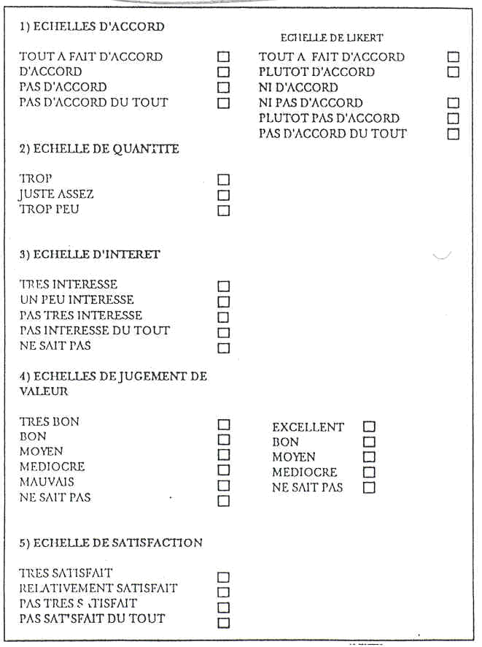
Les échelles dans les enquêtes

Slide 20
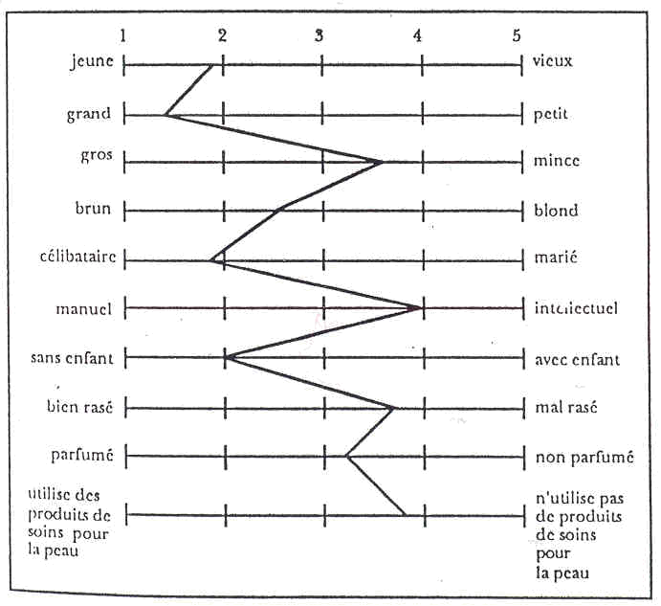
Différentiel sémantique
L'homme idéal et les produits cosmétiques

Slide 21
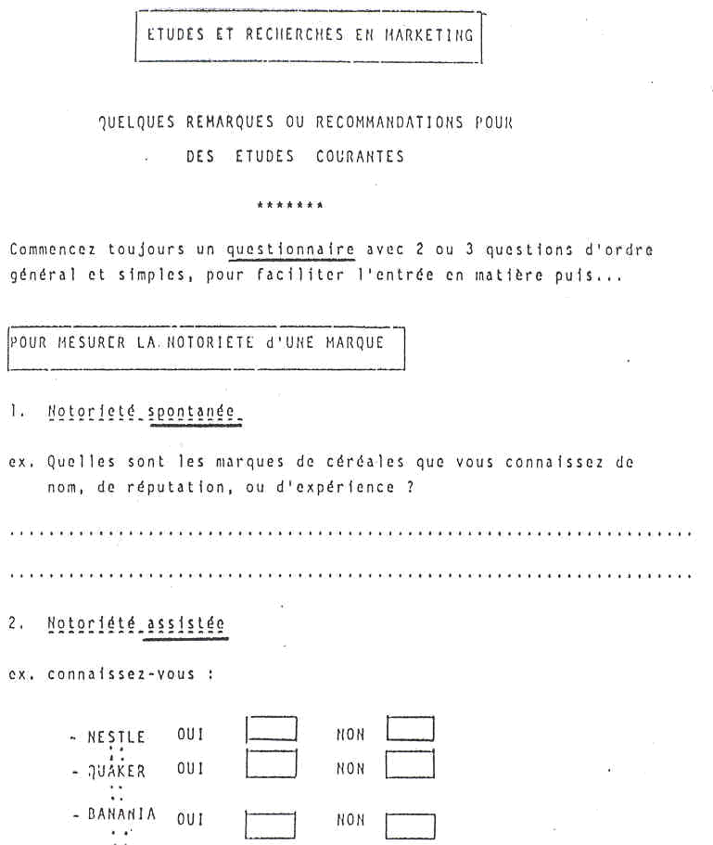

Slide 22
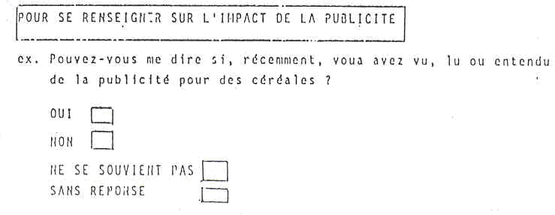
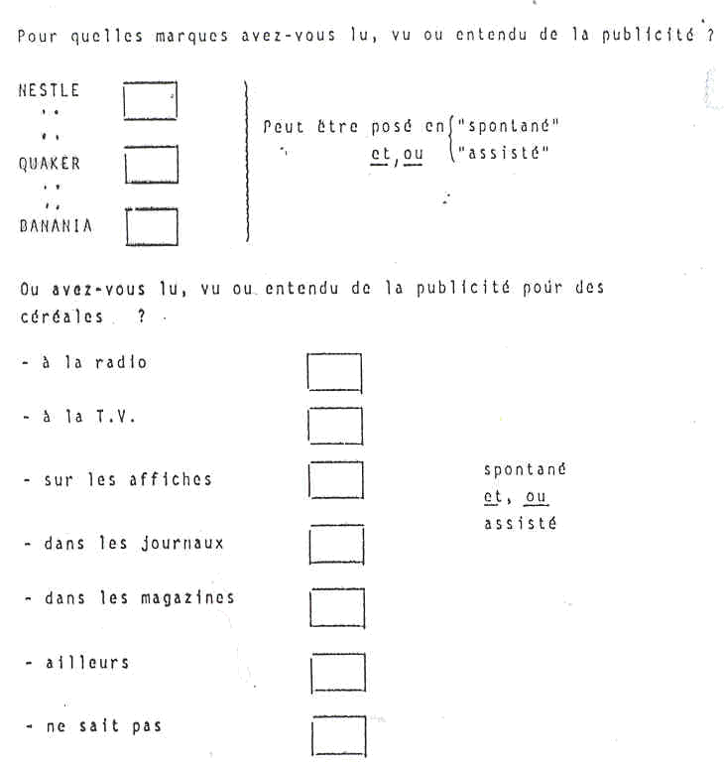

Slide 23
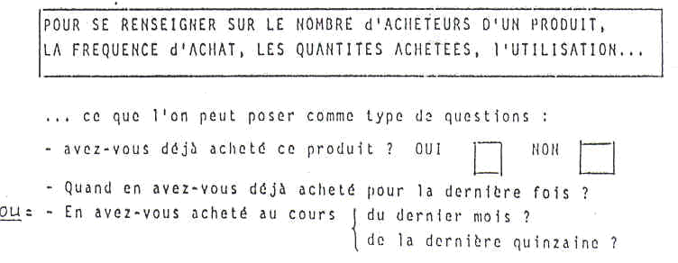
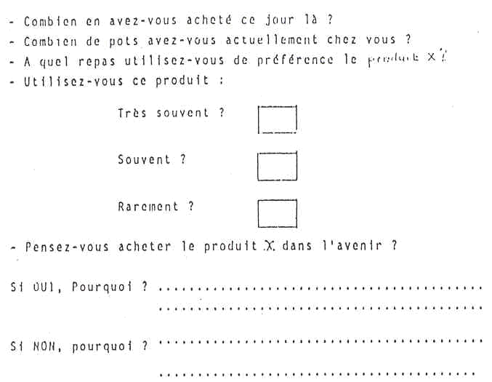

Slide 24
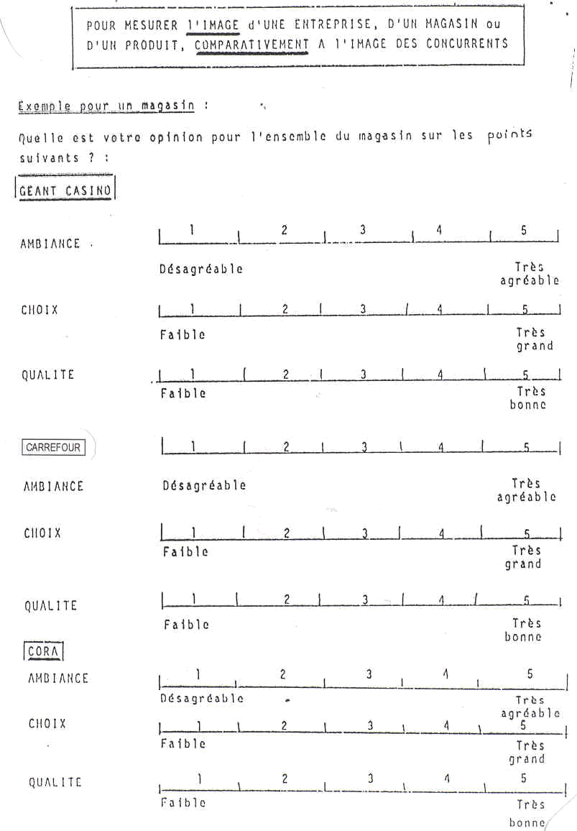

Slide 25
Le mode d'Administration des Enquêtes
Enquêtes Postales
Pb. Biais des remontées (sauf Panel)
 redressement d'échantillons
Enquêtes par téléphone
Tél + saisie par Ordinateur : CAPI, CATI…
Pb. Liste rouge, horaires
Enquêtes par face à face
Rue
Domicile
Enquêtes par observation
Ex. Store check
Parkings (Michelin)
Revues des Sites Internet
INTERNET : Cybersondage

Slide 26
Le coût des Etudes
ORDRE de Grandeur
1. Sondage 1 000 personnes (Téléphone)
≃ 30 000 €
2. Enquêtes qualitatives
30 ESD ≃ 30 000 €

Slide 27
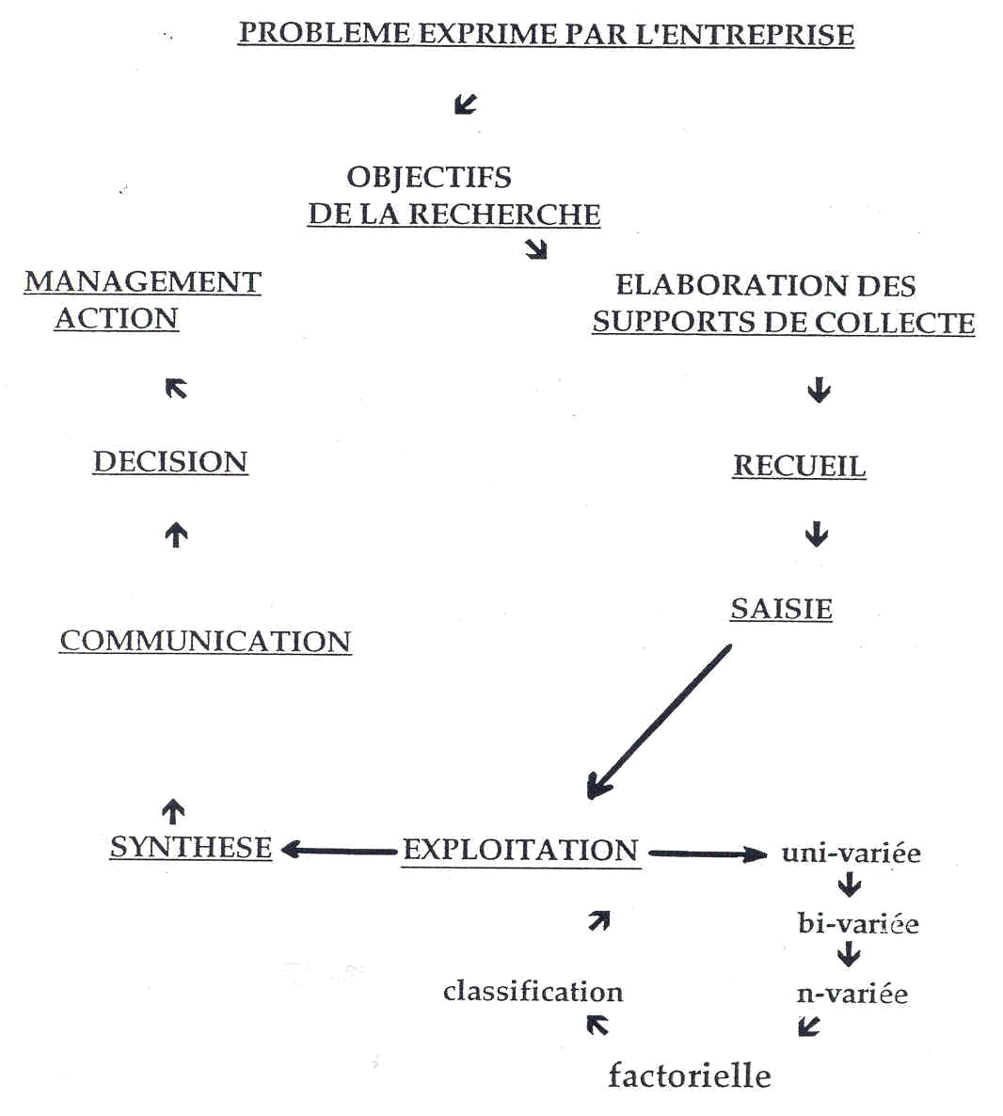
Collecte et analyse des données
La "Boucle méthodologique"

Slide 28
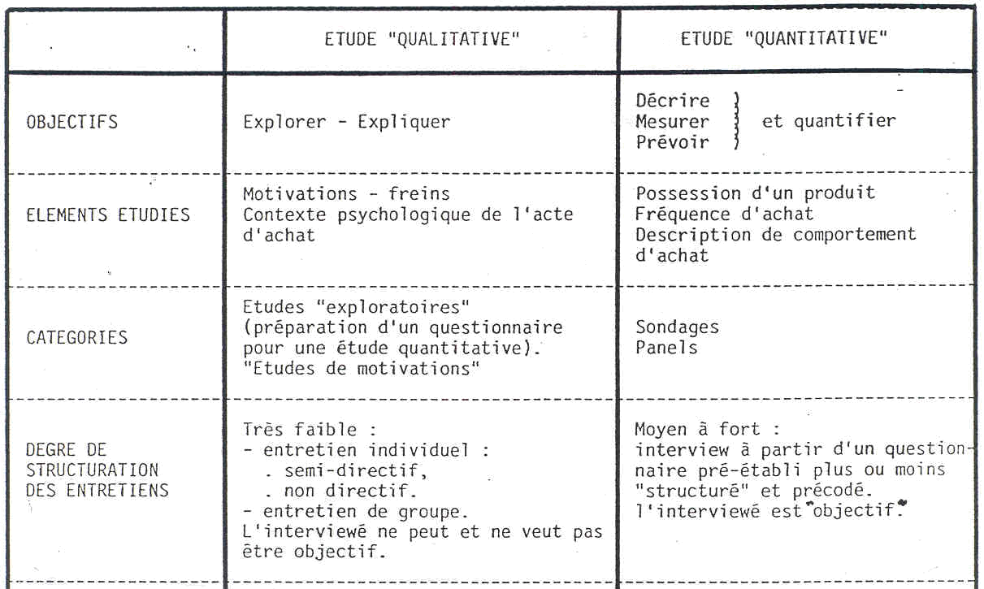
Différence entre
Etude qualitative et étude quantitative
../..

Slide 29
